Slide 1
SÉANCE C2 · MODULE 7
Appuyer, insérer, verrouiller, confirmer
Un mode d'emploi n'emploie qu'une trentaine de verbes, et les mêmes reviennent d'un appareil à l'autre : sur le photocopieur, le guichet de la banque, le terminal du dépanneur. Les apprendre une fois sert partout.
75 minutes · Le travail par écrit
Notes:
Séance de vocabulaire du défi 2. Commencer par demander au groupe de nommer tous les appareils qu'ils ont utilisés depuis hier matin : guichet, terminal de paiement, four à micro-ondes, distributrice, borne de métro. Tous emploient les mêmes verbes.

Slide 2
OBJECTIFS DE LA SÉANCE
À la fin, je serai capable de…
1
comprendre huit verbes de directives et leur préposition ;
2
employer chaque verbe dans une consigne d'appareil ;
3
reconnaître ces verbes sur d'autres appareils que le photocopieur ;
4
distinguer annuler et éteindre.
C2 · Le travail par écrit
2
Notes:
Lire les objectifs à voix haute. Y revenir au billet de sortie.

Slide 3
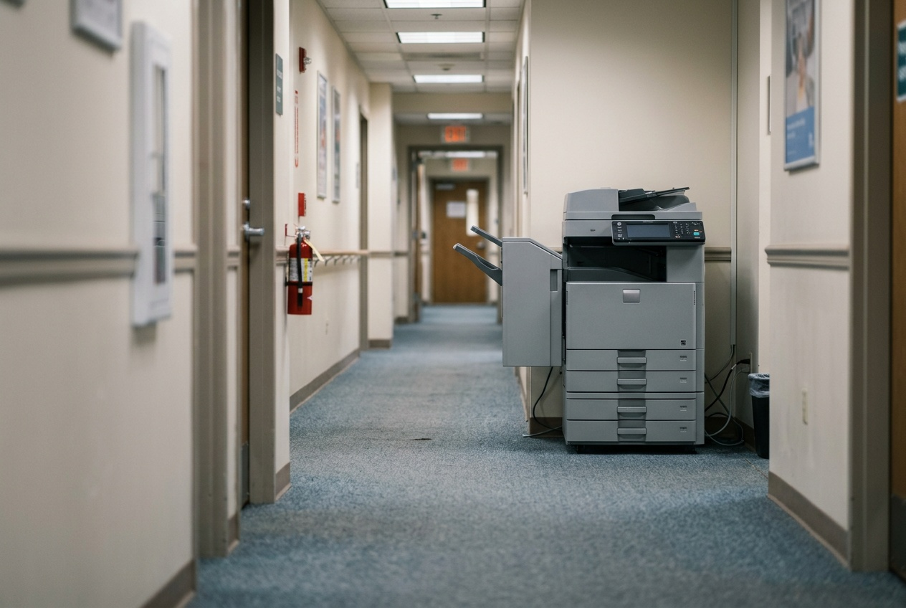
OBSERVATION
Un écran, des boutons, un tiroir ouvert. Quels verbes vous viennent ?
Que fait-on avec le doigt ? Avec la main entière ?
Quel verbe vient toujours avec « sur » ?
Quel geste tous les appareils publics demandent-ils à la fin ?
Quel verbe entend-on au guichet de la banque, et ici aussi ?
C2 · Le travail par écrit
3
Notes:
La troisième piste amène « retirer » : retirer sa carte, son original, sa monnaie. C'est le verbe des choses qu'on oublie, et l'exemple le plus parlant de la séance.

Slide 4
VOCABULAIRE · 1 DE 2
Les verbes du doigt et de la main
appuyer sur
Presser un bouton ou une touche avec le doigt.
insérer dans
Faire entrer une carte ou une feuille dans une fente.
retirer
Sortir ce qui était resté dans l'appareil.
placer
Mettre à l'endroit précis qui est indiqué.
C2 · Le travail par écrit
4
Notes:
Chaque verbe traîne sa préposition, et elle ne se choisit pas : appuyer sur, insérer dans, retirer de. Faire répéter le verbe avec sa préposition, comme un seul mot.

Slide 5
VOCABULAIRE · 2 DE 2
Les verbes de la décision
confirmer
Dire oui une seconde fois, pour valider un choix.
annuler
Arrêter une opération avant qu'elle soit faite.
verrouiller
Bloquer l'accès, ou protéger par un code.
refermer
Remettre en place la porte ou le couvercle ouvert.
C2 · Le travail par écrit
5
Notes:
Confirmer et annuler sont presque toujours côte à côte sur un écran, et leur place change d'un appareil à l'autre. Le dire : c'est ce qui fait appuyer sur le mauvais bouton.

Slide 6
LE VERBE S'APPREND AVEC SA PRÉPOSITION
On appuie sur, on insère dans, on place dans ou sur, on retire de.
Séparés, le verbe et sa préposition se mélangent. « Appuyez le bouton vert » se comprend, mais s'entend tout de suite.
C2 · Le travail par écrit
6
Notes:
Faire produire par le groupe une consigne avec chacun des quatre verbes prépositionnels, à voix haute. C'est la seule façon de les installer.

Slide 7
LE MÊME VERBE, AILLEURS
Quatre appareils, les mêmes mots
APPAREIL
CE QU'IL VOUS DEMANDE
Le photocopieur
Placez la feuille. Appuyez sur Numériser.
Le guichet de la banque
Insérez votre carte. Confirmez le montant.
Le terminal du dépanneur
Insérez ou approchez. Retirez votre carte.
La borne du métro
Appuyez sur l'écran. Confirmez. Retirez le titre.
C2 · Le travail par écrit
7
Notes:
Ce tableau est la vraie valeur de la séance : les élèves y reconnaissent des situations qu'ils vivent chaque semaine. Leur demander d'ajouter un cinquième appareil.

Slide 8
CONFONDRE ANNULER ET ÉTEINDRE
Le piège le plus fréquent
ON ENTEND SOUVENT
IL FAUT DIRE PLUTÔT
J'appuie trois secondes sur le bouton d'arrêt pour annuler ma copie.
J'appuie sur Annuler : ça arrête seulement ma tâche.
« Annuler » arrête une seule opération ; éteindre coupe tout, et le collègue qui attendait ses vingt copies recommence depuis le début.
C2 · Le travail par écrit
8
Notes:
Faute réelle et coûteuse en milieu de travail. Demander si quelqu'un l'a déjà faite — il y a presque toujours quelqu'un.

Slide 9
VOCABULAIRE
Le verbe et le geste
Reliez chaque verbe au geste qu'il désigne.
appuyer sur
insérer dans
1
2
retirer
verrouiller
3
4
confirmer
annuler
5
6
placer
refermer
7
8
C2 · Le travail par écrit
9
Notes:
Les huit paires sont celles de l'exercice interactif. Faire l'oral d'abord, avec les gestes : les élèves miment, la classe nomme.

Slide 10
CORRECTION
Le verbe et le geste
Correction — on lit la réponse, on ne commente pas l'erreur.
appuyer sur » presser un bouton avec le doigt
insérer dans » faire entrer une carte dans une fente
1
2
retirer » sortir ce qui était resté dedans
verrouiller » bloquer l'accès, ou protéger par un code
3
4
confirmer » dire oui une seconde fois
annuler » arrêter avant que ce soit fait
5
6
placer » mettre à l'endroit indiqué
refermer » remettre en place ce qu'on a ouvert
7
8
C2 · Le travail par écrit
10
Notes:
Corriger en groupe. Donner la bonne réponse, sans revenir sur qui s'est trompé.

Slide 11
PRODUCTION
Six consignes d'appareil
Complétez avec le verbe et la préposition qui conviennent.
___ le bouton vert.
___ votre carte ___ la fente.
1
2
___ la feuille face vers le bas.
___ l'adresse courriel.
3
4
___ bien la porte de côté.
___ votre original avant de partir.
5
6
C2 · Le travail par écrit
11
Notes:
Le dernier est celui à souligner : c'est la consigne que tous les appareils publics donnent et que presque personne n'écoute.

Slide 12
CORRECTION
Six consignes d'appareil
Correction — on lit la réponse, on ne commente pas l'erreur.
___ le bouton vert. » Appuyez sur
___ votre carte ___ la fente. » Insérez … dans
1
2
___ la feuille face vers le bas. » Placez
___ l'adresse courriel. » Confirmez
3
4
___ bien la porte de côté. » Refermez
___ votre original avant de partir. » Retirez
5
6
C2 · Le travail par écrit
12
Notes:
Corriger en groupe. Donner la bonne réponse, sans revenir sur qui s'est trompé.

Slide 13
BILLET DE SORTIE
Écrivez les trois gestes que demande un appareil que vous utilisez souvent.
Employez trois verbes différents de la séance, avec leur préposition.
Un guichet, un terminal de paiement, une machine à laver du sous-sol.
C2 · Le travail par écrit
C2 · Le travail par écrit
13
Notes:
Les billets serviront de matière première en C3, où les élèves mettront leurs gestes en ordre avec des marqueurs de temps.

